Slide 1

PELATIHAN DAN UJI SERTIFIKASI BERBASIS KOMPETENSI BNSP manajemen sumber daya manusia
Bersama kami, Mulai Kompeten!

Slide 2

DAFTAR ISI
01
Tentang kami
02
Struktur organisasi
06
Metode pelaksanaan
07
Fasilitas dan benefit
03
Visi & misi
08
Instruktur
11
dokumentasi
04
SKKNI
09
Lembaga yang terafiliasi
05
Produk kami
10
Rekanan kami

Slide 3

TENTANG KAMI
BASS Training Center & Consultant didirikan pada tahun 2016 dengan Legalitas Akta Notaris Perubahan No. 12 Notaris Yusdin Fahim, SH., Izin LPK No.: 563/4-DPMPTSP/OL/2021, SK Domisili No.: 145.41/53-Ekbang, dan Pengesahan Kemenkumham No.: AHU-AH.01.03-0298309.

Slide 4
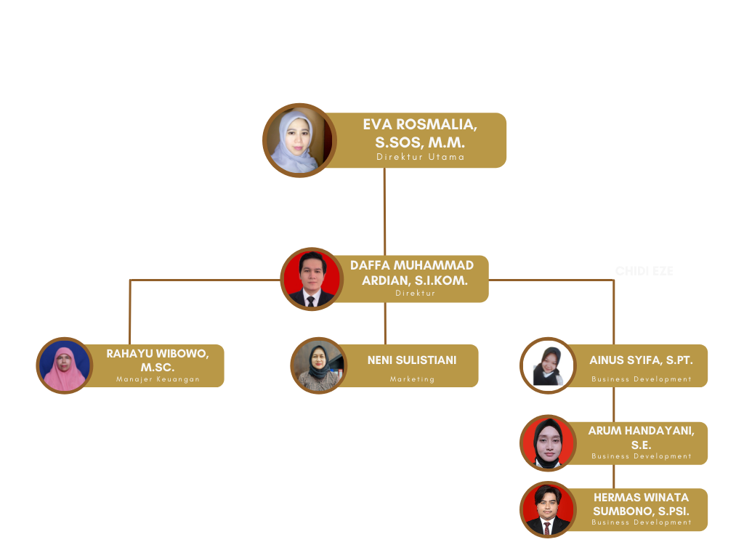
Struktur organisasi

Slide 5

Visi
Menjadi Lembaga Pelatihan dan Konsultan yang mampu mewujudkan Sumber Daya Manusia (SDM) yang unggul, berkualitas dan mampu bersaing di dunia kerja.
misi
Melaksanakan pendidikan dan pelatihan berbasis kompetensi sesuai dengan kebutuhan industri di dunia kerja.
Melaksanakan koordinasi rencana program dan pengelolaan personil di berbagai sektor.
Melaksanakan sertifikasi kompetensi yang berkerja sama dengan Lembaga sertifikasi profesi yang terkait.
Menyiapkan Materi Pelatihan sesuai dengan Standar Kompetensi kerja.
Menyiapkan Instruktur yang berpengalaman dan berkualitas.

Slide 6
Skkni
BASS Training Center & Consultant menggunakan SKKNI No. 149 Tahun 2020 (Keputusan Menteri Ketenagakerjaan Republik Indonesia Nomor 149 Tahun 2020 tentang Penetapan Standar Kompetensi Kerja Nasional Indonesia Kategori Jasa Profesional, Ilmiah, dan Teknis Golongan Pokok Aktivitas Kantor Pusat dan Konsultasi Manajemen Bidang Manajemen Sumber Daya Manusia) sebagai acuan normatif program pelatihan berbasis kompetensi Manajemen Sumber Daya Manusia.

Slide 7

Produk kami

Slide 8
01
okupasi

Slide 9
Staf sumber daya manusia (sdm)
NO | KODE UNIT | JUDUL UNIT KOMPETENSI
1 | M.70SDM01.010.2 | Menyusun Uraian Jabatan
2 | M.70SDM01.058.2 | Melakukan Administrasi Jaminan Sosial
3 | M.70SDM01.057.2 | Melakukan Administrasi Pengupahan
4 | M.70SDM01.059.2 | Melakukan Administrasi Penerapan Kebijakan MSDM

Slide 10
Supervisor sumber daya manusia (SDM)
NO | KODE UNIT | JUDUL UNIT KOMPETENSI
1 | M.70SDM01.010.2 | Menyusun Uraian Jabatan
2 | M.70SDM01.013.2 | Menyusun Standar Operasional Prosedur (SOP) MSDM
3 | M.70SDM01.023.2 | Menyusun Sistem Remunerasi
4 | M.70SDM01.031.2 | Menyusun Kebutuhan Pembelajaran dan Pengembangan
5 | M.70SDM01.042.2 | Membuat Kesepakatan Kerja

Slide 11
Manajer sdm
NO | KODE UNIT | JUDUL UNIT KOMPETENSI
1 | M.70SDM01.010.2 | Menyusun Uraian Jabatan
2 | M.70SDM01.011.2 | Melaksanakan Analisis Beban Kerja
3 | M.70SDM01.013.2 | Menyusun Standar Operasional Prosedur (SOP) MSDM
4 | M.70SDM01.022.2 | Menyusun Grading Jabatan
5 | M.70SDM01.026.2 | Mengelola Proses Perumusan Indikator Kinerja Individu
6 | M.70SDM01.031.2 | Menyusun Kebutuhan Pembelajaran dan Pengembangan
7 | M.70SDM01.001.2 | Merumuskan Strategi dan Kebijakan Manajemen Sumber Daya Manusia (MSDM)
8 | M.70SDM01.005.2 | Merumuskan Proses Bisnis serta Tugas dan Fungsi dalam Organisasi
9 | M.70SDM01.012.2 | Menyusun Kebutuhan SDM
10 | M.70SDM01.023.2 | Menyusun Sistem Remunerasi
11 | M.70SDM01.024.2 | Menentukan Upah Pekerja
12 | M.70SDM01.032.2 | Merancang Program Pembelajaran dan Pengembangan
13 | M.70SDM01.043.2 | Menyusun Peraturan Perusahaan dan/atau Perjanjian Kerja Bersama
14 | M.70SDM01.044.2 | Membangun Komunikasi Organisasi yang Efektif
15 | M.70SDM01.040.2 | Mengelola Program Suksesi

Slide 12
Manajer hubungan industrial
NO | KODE UNIT | JUDUL UNIT KOMPETENSI
1 | M.70SDM01.010.2 | Menyusun Uraian Jabatan
2 | M.70SDM01.011.2 | Melaksanakan Analisis Beban Kerja
3 | M.70SDM01.013.2 | Menyusun Standar Operasional Prosedur (SOP) MSDM
4 | M.70SDM01.022.2 | Menyusun Grading Jabatan
5 | M.70SDM01.026.2 | Mengelola Proses Perumusan Indikator Kinerja Individu
6 | M.70SDM01.031.2 | Menyusun Kebutuhan Pembelajaran dan Pengembangan
7 | M.70SDM01.043.2 | Menyusun Peraturan Perusahaan dan/atau Perjanjian Kerja Bersama
8 | M.70SDM01.044.2 | Membangun Komunikasi Organisasi yang Efektif
9 | M.70SDM01.046.2 | Menjalin Kerjasama Tripartit
10 | M.70SDM01.047.2 | Menangani Keluhan Pekerja
11 | M.70SDM01.048.2 | Mengelola Proses Pelaksanaan Tindakan Disiplin
12 | M.70SDM01.045.2 | Menjalin Kerjasama Pengusaha dan Pekerja
13 | M.70SDM01.053.2 | Mengelola Pelaksanaan Alihdaya atau Outsourcing
14 | M.70SDM01.051.2 | Memfasilitasi Pengelolaan Kepuasan Dan Keterlekatan Pekerja
15 | M.70SDM01.054.2 | Menyelesaikan Mogok Kerja dan/atau Lock-out

Slide 13
PROGRAM OKUPASI MSDM LAINNYA
AHLI PRODUKTIVITAS
PENGUKUR PRODUKTIVITAS

Slide 14
02
klaster

Slide 15
Program klaster
PERUMUSAN PERUBAHAN STRATEGIS BUDAYA ORGANISASI UNTUK MENCAPAI VISI MISI ORGANISASI
PENGELOLAAN TALENTA SECARA TERINTEGRASI
PENGELOLAAN PROSES PERUBAHAN STRATEGIS PENGEMBANGAN BUDAYA ORGANISASI
PENGELOLAAN KINERJA PEKERJA ORGANISASI
PERENCANAAN, PENCARIAN, PEMILIHAN SDM YANG BERKUALITAS

Slide 16
PROGRAM klaster
PENGIMPLEMENTASIAN PENINGKATAN PRODUKTIVITAS
PELAKSANAAN PENINGKATAN PRODUKTIVITAS
1
2
3
4
PROMOSI PENINGKATAN PRODUKTIVITAS
PENGUKURAN PRODUKTIVITAS

Slide 17

METODE PELAKSANAAN

Slide 18


IN-HOUSE
PUBLIC
Program Pelatihan yang pelaksanaannya disiapkan sesuai dengan
permintaan peserta atau perusahaan yang menggunakan Jasa
Pelatihan.
Program Pelatihan yang pelaksanaannya telah dijadwalkan oleh
penyelenggara Pelatihan.

Slide 19
Fasilitas dan benefit
Pelatihan online & uji offline | Via Zoom Cloud Meetings | E-Certificate Pelatihan | Sertifikat Kompetensi BNSP
Pelatihan & uji offline | Hotel/Ruko (Khusus Public) | Sertifikat Pelatihan | Sertifikat Kompetensi BNSP

Slide 20
Instruktur dari praktisi
Eva Rosmalia, s.sos, mm
01
Daffa muhammad ardian, s.i.kom.
02
Fitri Firmansyah, SS
03
Ir. Sulistyono, MM
06
Ir. Adri Fato, MT
07
08
Ahmad Dhani Marhadi, ST
11
Titi Agustina, SE. Cmt. CPHRM
Benny Timbul P, ST
Ainus syifa, s.pt.
12
Ir. Heru B. Saputro
04
09
05
Roberto Pardede, se, mh, cca
10
Ir. Aries Rasprinarto, ST

Slide 21


Bass training center & consultant terafiliasi dengan 2 lembaga sertifikasi profesi berlisensi bnsp yaitu:

Slide 22

































Rekanan kami

Slide 23
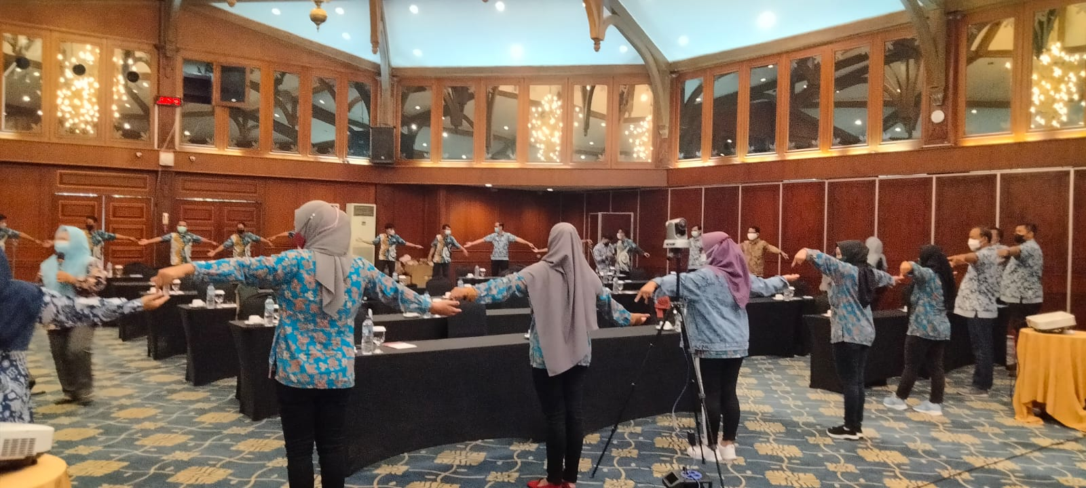
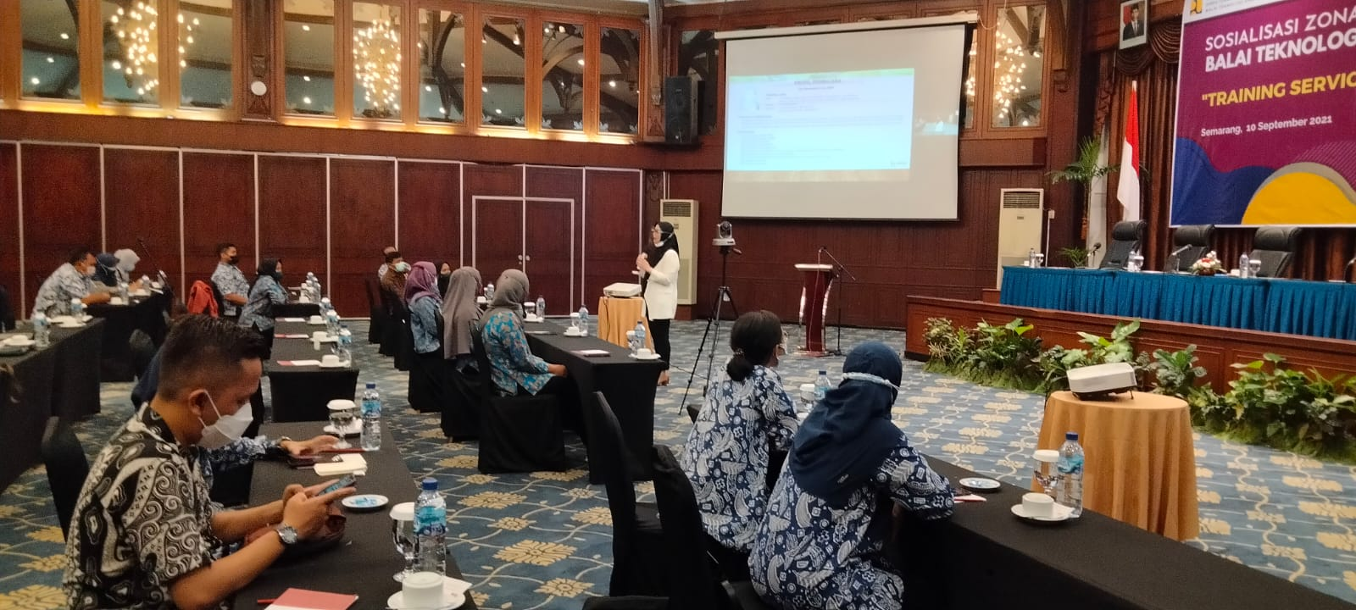
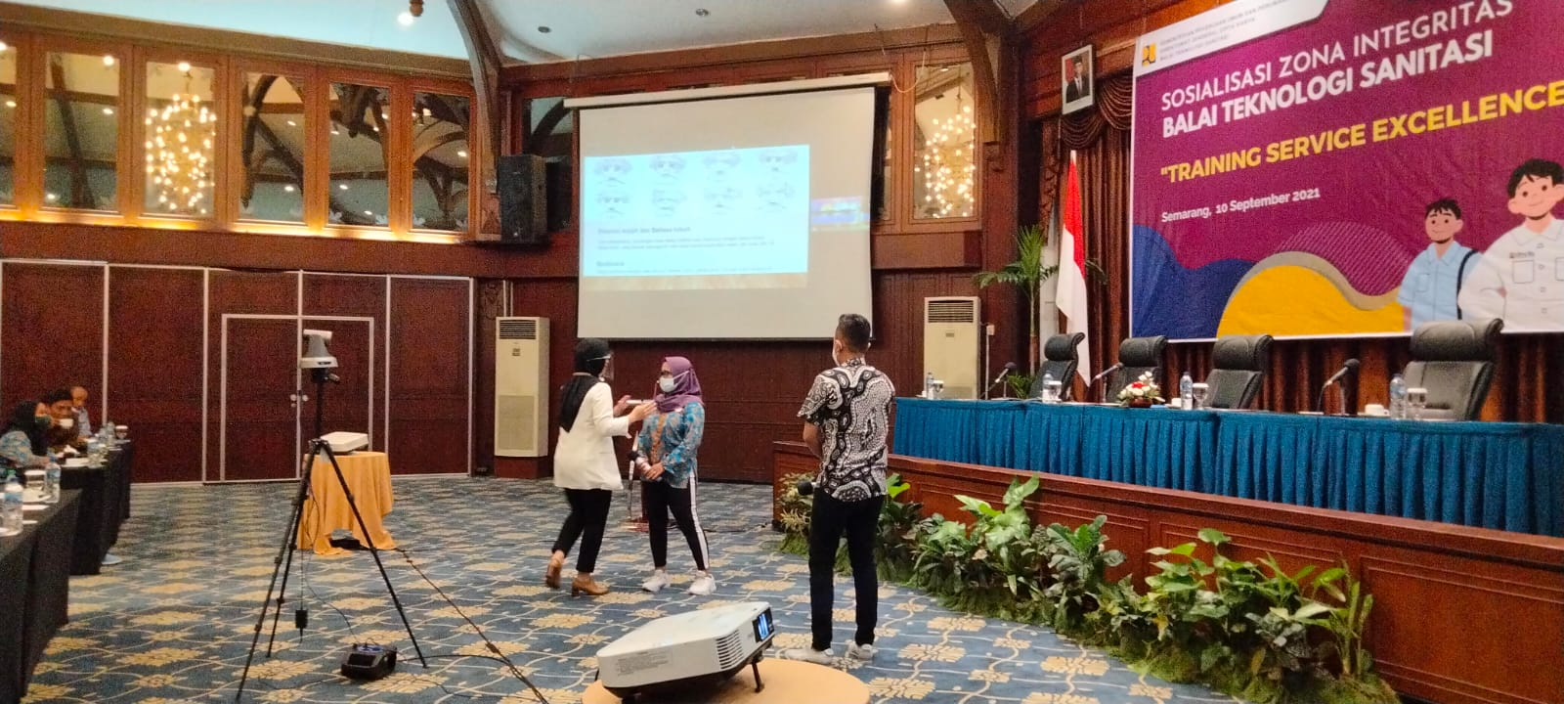
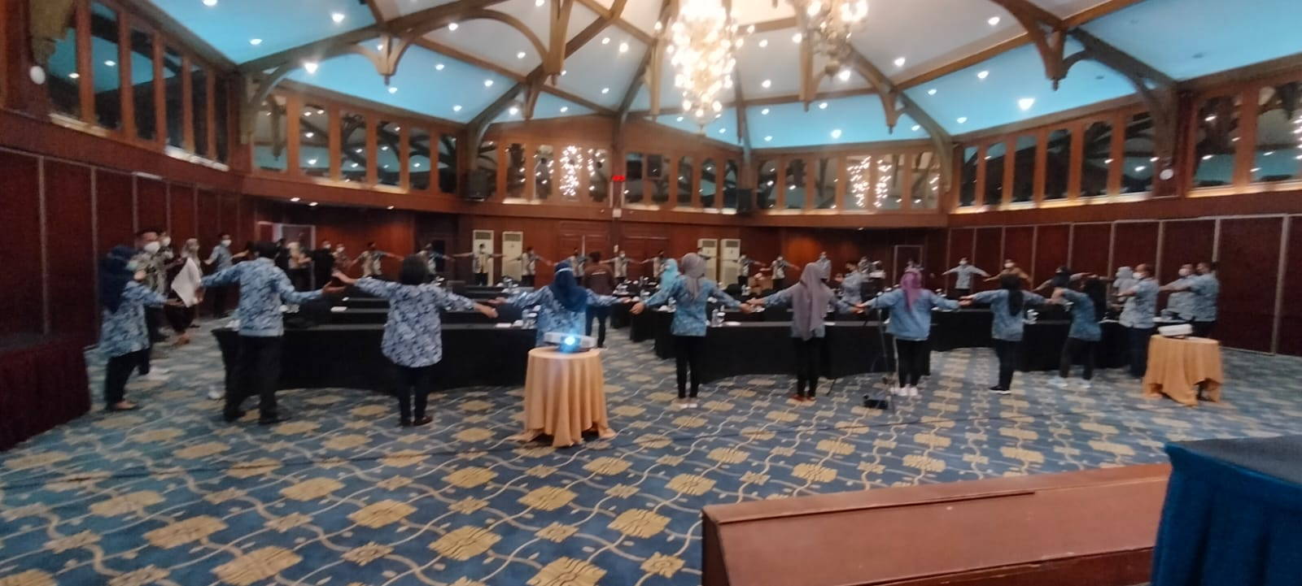
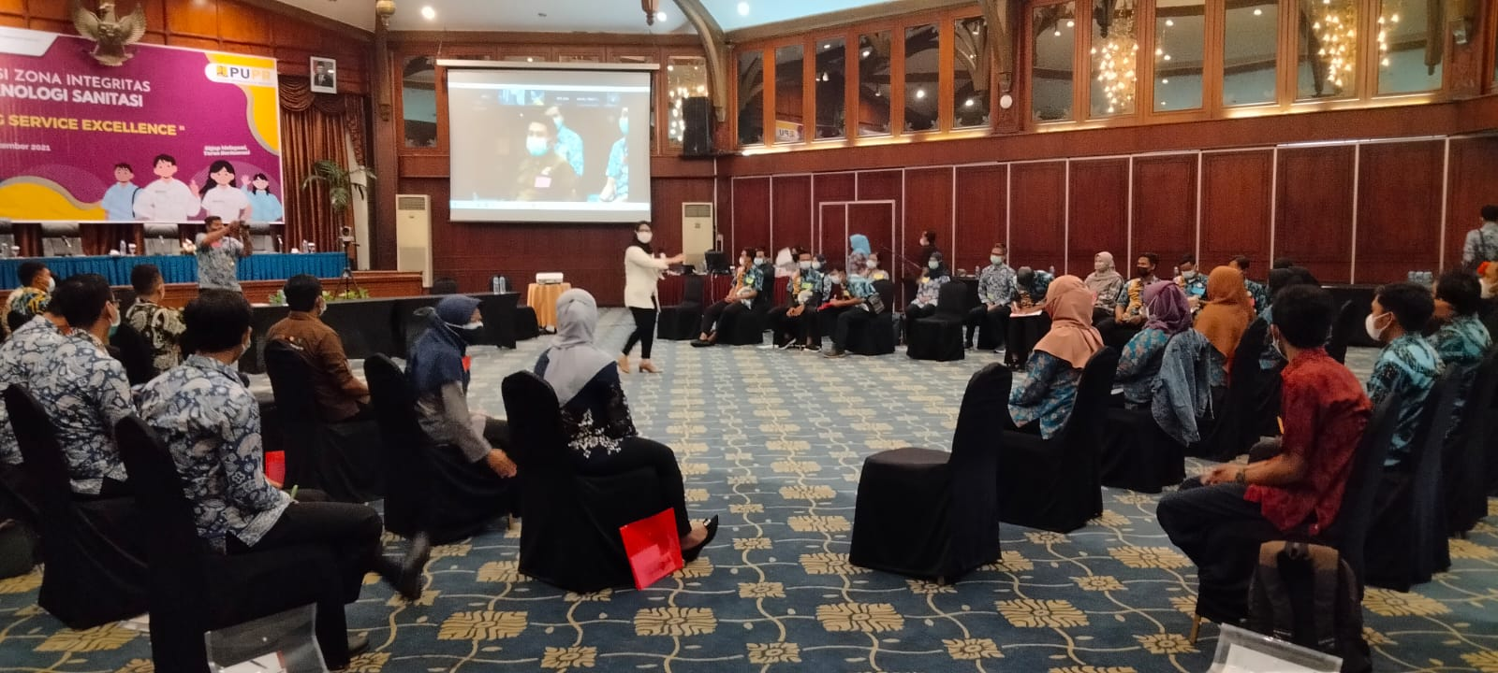
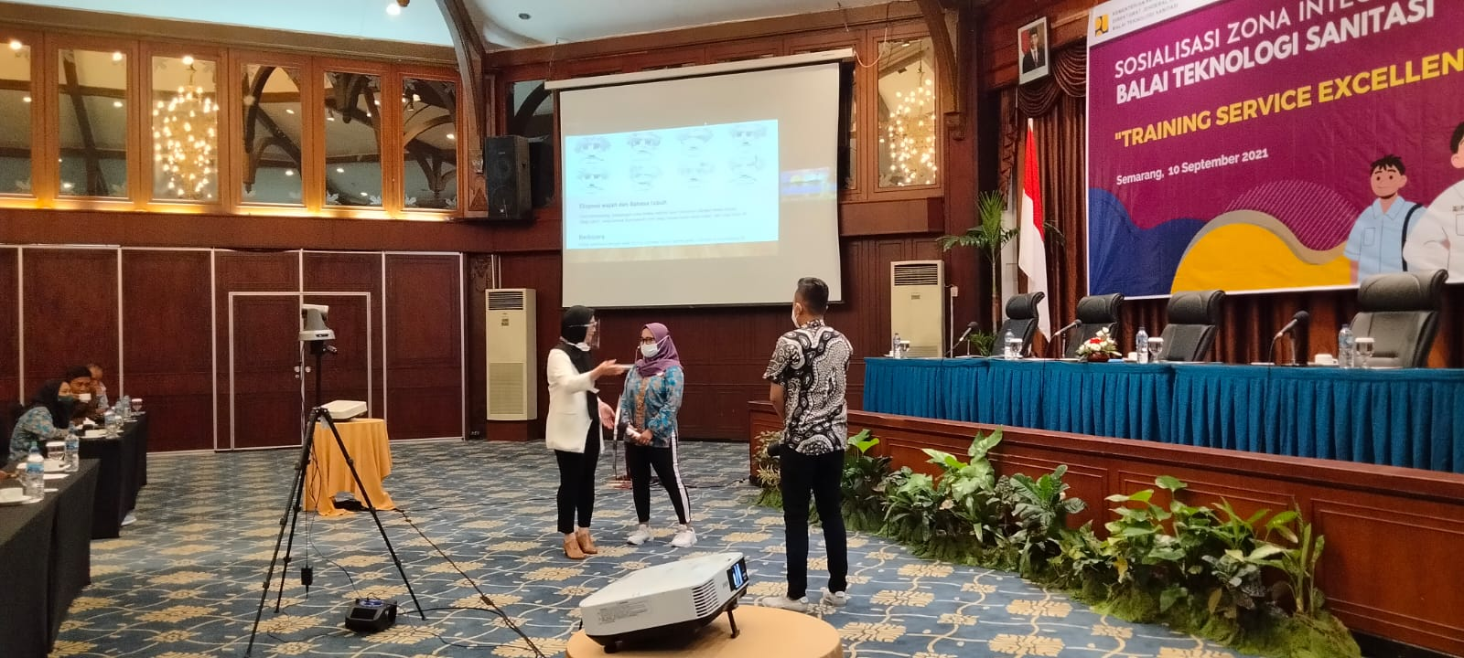
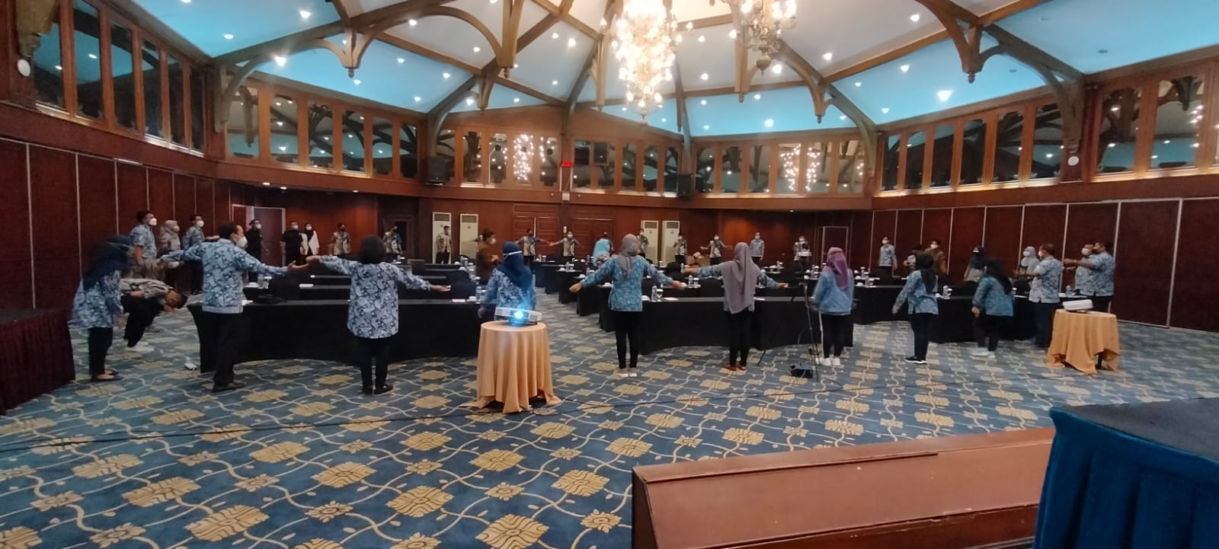
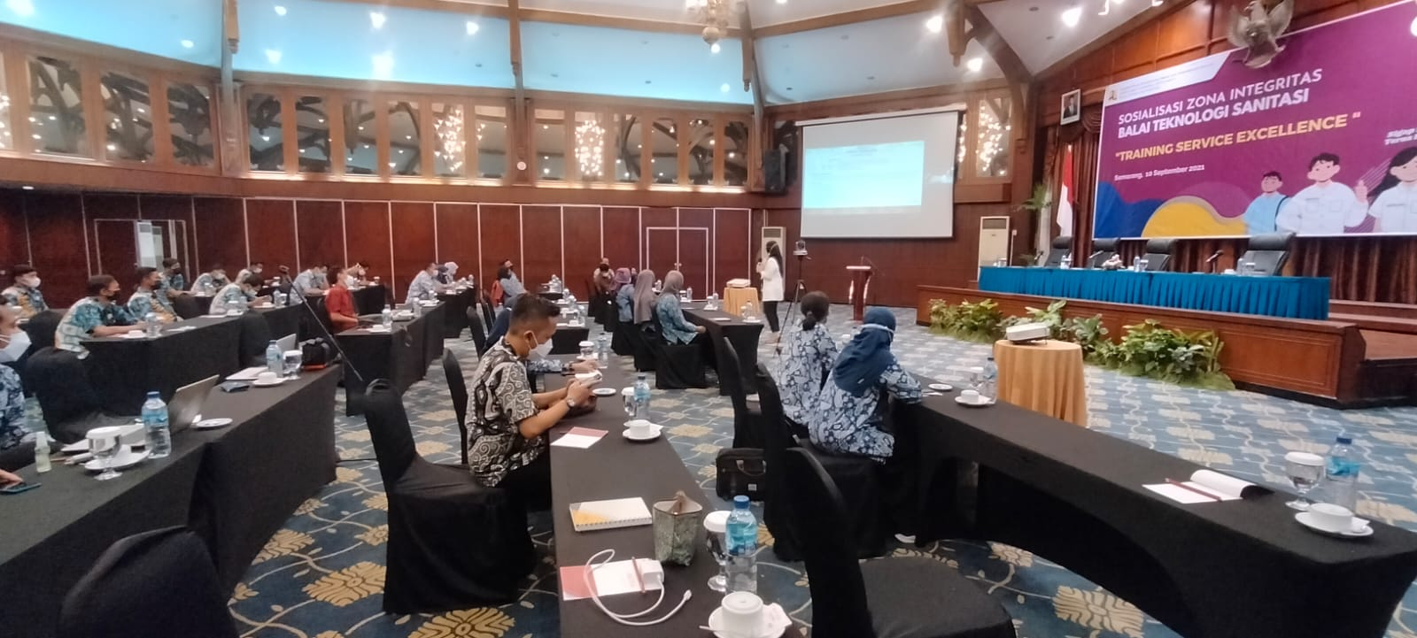
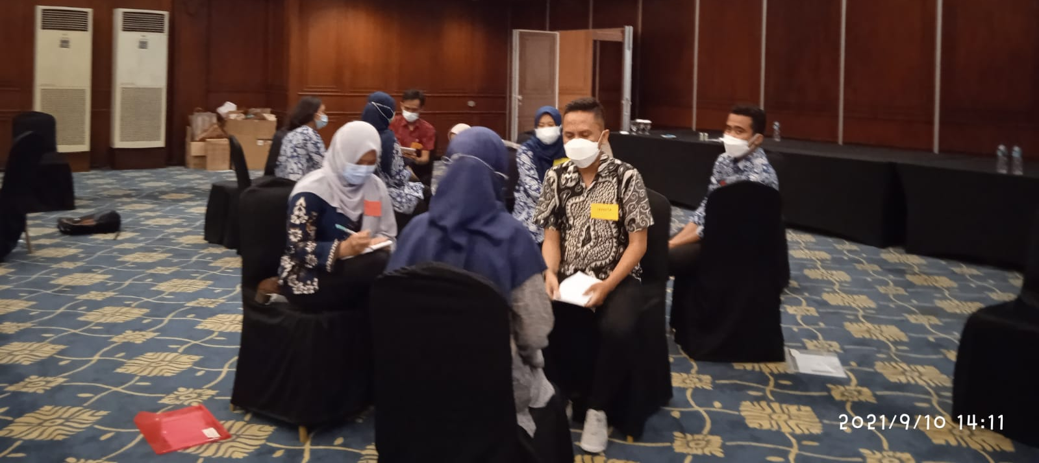
Dokumentasi pelatihan offline (tatap muka)

Slide 24
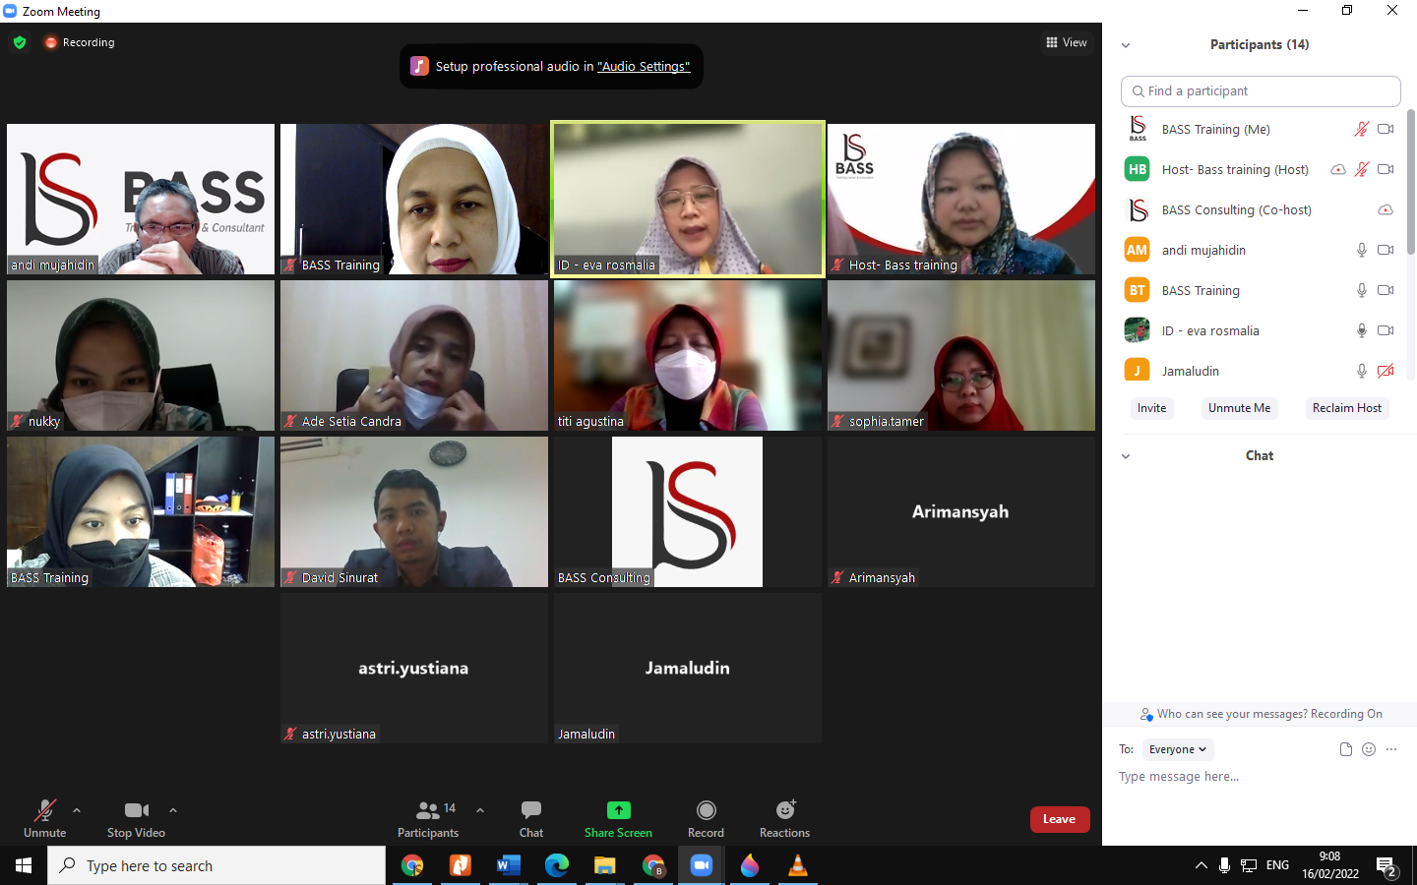
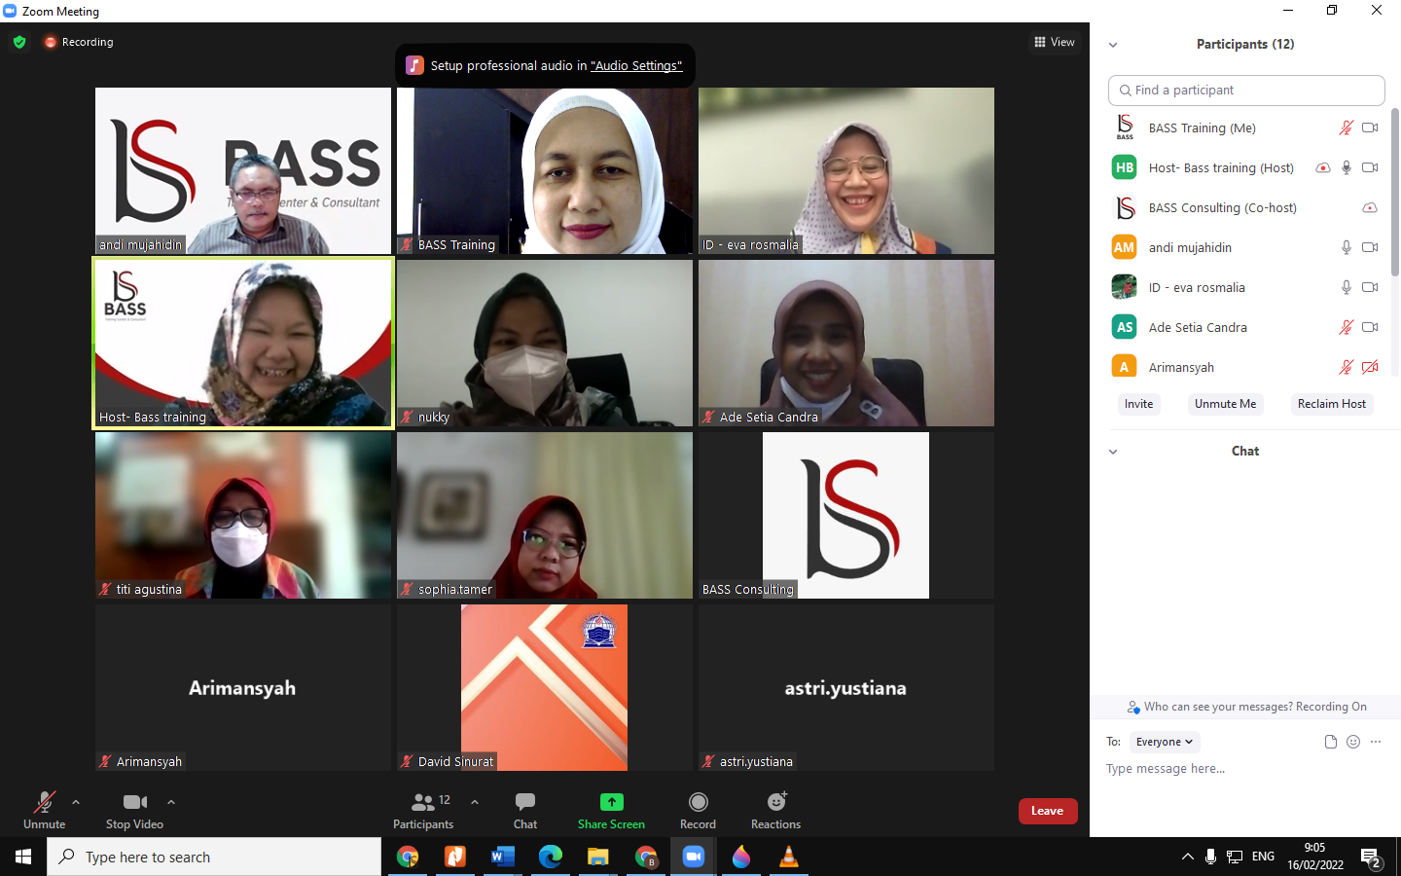
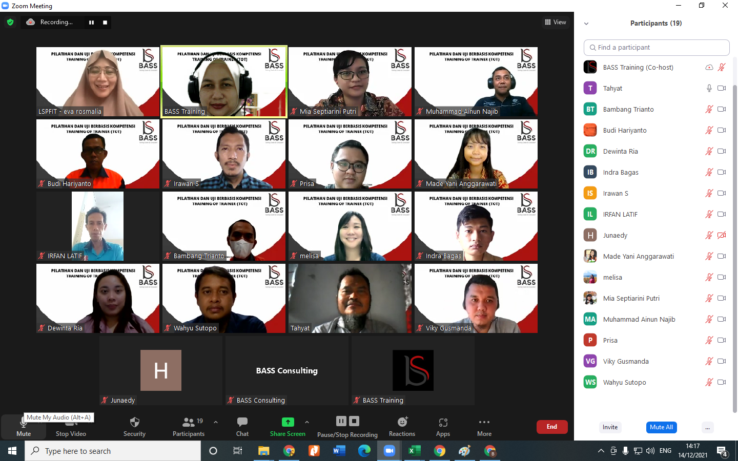
Dokumentasi pelatihan online (via zoom)

Slide 25

Terima kasih!
basstrainingcenter
Jika ada yang ingin didiskusikan lebih lanjut, dapat menghubungi contact person di bawah ini:
adm.bintanganugrah@gmail.com
+62 815-8310-374/+62 878-2970-2708
basstrainingacademy.com
Please keep this slide for attribution

